Slide 1
人体运动的复杂性
一、人体运动器系的机能特征
（一）环节
相邻关节之间的部分称环节。人体运动器系是由若干可以相对运动的部分组合而成的整体。例如，整个人体可分为头部、颈部、躯干和四肢。
人体的运动是由运动器系的机能特征所决定的，即以关节为支点，以骨为杠杆，在肌肉力的牵拉下绕支点转动，各肢体环节运动的不同组合使人完成千变万化的动作。

Slide 2
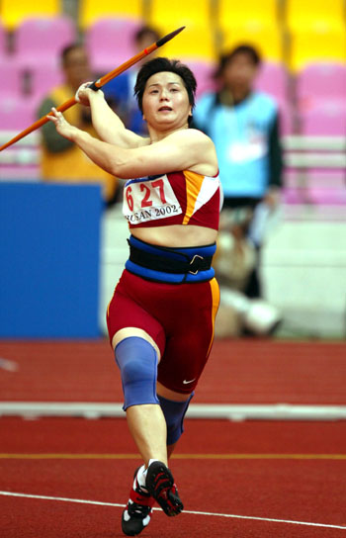
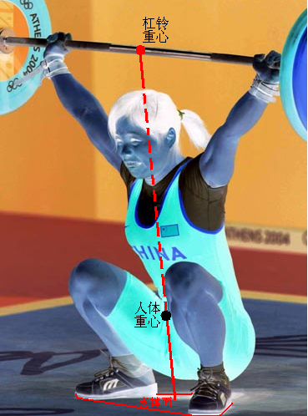
(二)生物运动链
1．单生物运动链
两个相邻骨环节及其之间的可动连接构成了单生物运动链，包括相邻的两个环节和连接在这两个环节之间的关节，
2．双生物运动链(多生物运动链)
（1）双生物运动链(多生物运动链)是两个或两个以上生物运动链串联而成。（2）生物运动链根据其结构特点可以分为开放链和闭合链
①开放链:末端为自由环节的生物运动链称为开放链，。
②闭合链：无自由环节的生物运动链称为闭合链。
③开放链的终末环节如果受到其他物体的约束即变成闭合链.
开放运动连
闭合运动链

Slide 3
3．生物运动链运动的特点
（1）关节的构造特点决定环节不能做单方向无限制的转动，而只能做往复转动或以关节为中心的圆锥形运动。
（2）生物运动链中各环节绕关节轴转动可使末端环节做圆弧运动或平动，平动是生物运动链中几个环节绕相应关节轴转动合成的结果。例如，拳击的直拳动作，手是末端环节的平动，它是上臂绕肩关节以及前臂绕肘关节和手绕腕关节3个转动的合成。
（3)在生物运动链中，运动可以由一个环节向另一个环节传递，链中几个环节的运动合成为末端环节的合运动。例如，肢体的摆动动作和鞭打动作都属于这类动作

Slide 4
4．运动链中环节的自由度
(1) 约束：物体的运动受到的限制称为约束。
(2）自由度:描述物体运动状态的独立变量的个数称其为物体运动的自由度。
(3）自由度的分析：
* 自由刚体有6个自由度，即在空间直角坐标系中沿着3个坐标轴方向的直线运动和绕这3个轴的转动，环节的自由度取决于连接它的关节的构造，与三轴关节相连，有3个自由度；与二轴关节相连，有2个自由度；与单轴关节相连只有1个自由度。
* 环节自由度是环节运动能力的量度。
* 在开放式生物运动链中，末端环节的自由度等于运动链中各关节自由度的叠加，如果叠加起来超过6个自由度，就相当于自由刚体。例如，肩关节有3个自由度，肘关节2个自由度，腕关节2个自由度，手作为上肢生物运动链的末端，其自由度有6个，相当于自由刚体。

Slide 5
二、骨杠杆
1.在生物运动链中环节绕关节轴转动，其功能与杠杆相同，称做骨杠杆。力矩是使杠杆产生运动的原因，力矩的大小等于力与力臂的乘积。
2.骨杠杆的分类
生物运动链中的骨杠杆同机械杠杆一样也分为平衡杠杆、省力杠杆和速度杠杆。

Slide 6
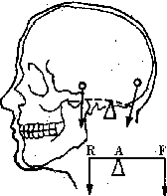
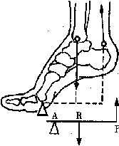
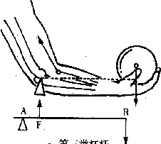
平衡杠杆
省力杠杆
速度杠杆

Slide 7
三、骨、关节、肌肉的相互作用
在生物运动链中骨骼是环节的基础，关节是运动的枢纽，肌肉收缩则为环节绕关节轴转动提供动力。
(一)生物运动链的动力学
跨关节肌肉收缩时肌力作用线不通过关节点，肌力可分解为沿着环节纵轴的法向分力和垂直于环节纵轴方向的切向分力，法向分力起着加固关节的作而切向分力对关节点产生力矩。这些肌肉收缩时的力矩与环节的重力矩和矩的合力矩决定着关节的运动状态，使环节转动的角速度发生变化，或保持的关节角度。
(二)生物运动链的运动能力
生物运动链的运动能力取决于关节的构造和肌肉的控制作用。

Slide 8
(三)生物运动链中肌群的工作特点(了解）
1. 生物运动链中有的肌肉只作用于一个关节，有的肌肉可以作用于两个或两个的关节。每块肌肉并非单独作用，肌肉总是以肌群的形式参与运动。
2.生物运动链中关节周围的肌肉共同组成功能群而发挥功能作用。肌肉对关节定和解除固定，使生物运动链中活动环节的数量发生变化。
3.肌群的协调工作可保证生物运动链中各环节的运动方向，控制运动速度，通过制动限制运动幅度，并在这个过程中实现力学量的传递。

Slide 9

第三节 人体简化模型与惯性参数
人体是一个形态和结构异常复杂的生物系统。目前人们对这种系统的认识和研究还远远不够充分。而人体的运动更为复杂，运动学研究是以经典牛顿力学理论为基础的，因此，为突出主要矛盾，在研究过程中往往撇开人体的解剖结构、生理机能和诸多因素，建立人体的简化力学运动模型，这样可为分析人体动作提供方便。

Slide 10
一、人体简化模型
根据人体运动的特性，可将人体运动模型简化为：质点、刚体和多刚体系统等运动模型。
1．质点：只有质量，没有形状和大小的点。在研究人体或器械运动时，根据研究问题的性质，有时可忽略其大小和形状等次要因素，突出其整体运动这个主要因素，而把人体或器械的运动有条件地简化为一点的运动，我们把这一点称为质点。质点是用来代替人体或器械整体运动的有质量的代表点，它是研究人体或器械运动时建立的一个理想化模型。

Slide 11
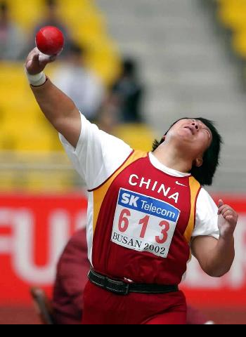
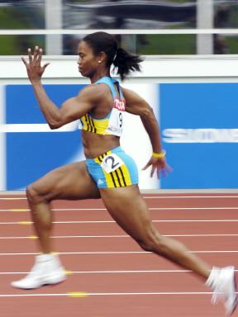

Slide 12
2．刚体：在任何情况下，不会发生形变的物体看做是一个完全理想物体，称为刚体。刚体是对物体进行抽象简化后得到的一种理想模型，这种简化是必要的，也是实际所许可的。
3．多刚体系统：运动生物力学的主要研究对象是人体，在研究人体的空间位置变化时，常常把人体的肌肉和内脏等形变忽略不计，而把人体简化为由多个刚体(环节)组成的刚体系统，称为多刚体系统或人体模型。在影片解析和人体运动仿真的研究中，多刚体系统是一个十分重要和必不可少的力学模型。

Slide 13
常见的多刚体模型
不同国家人体多刚体模型因人体惯性参数不同而不同。最为著名的多刚体系模型是1964年称为汉纳范(Hanavan)人体模型。
（1）汉纳范人体模型：最为著名的多刚体系模型是1964年汉纳范(Hanavan)在前人研究基础上，提出了一个由头、上下躯干、左右大腿、左右小腿、左右足、左右上臂、左右前臂、左右手15个环节，通过球铰连接的人体模型，称为汉纳范人体模型。

Slide 14
（2）前苏联人体模型：苏联扎齐奥尔斯基(Zatsiorsky)和谢鲁扬诺夫(Seluyanor)1978年将人体分为由头、上中下躯千、左右大腿、左右小腿、左右足、左右上臂、左右前臂、左右手16个环节。
（3）布拉温·菲舍尔人体模型：将人体简化为14个环节。
（4）日本的松井秀治人体模型：将人体简化为15个环节
（5）中国人体模型，清华大学郑秀媛等用实测的各环节回转半径研究后认为：中国人体惯性参数模型应由头、颈、上下躯干、左右大腿、左右小腿、左右足、左右上臂、左右前臂、左右手16个环节组成

Slide 15
人体简化模型的实用性和局限性
人体运动的复杂性给研究带来了困难，将人体简化为物理模型进行力学研究，不仅使研究具有很大方便性，而且可以取得定量数据和资料进行分析，揭示人体运动的生物力学原理，揭示动作技术结构的规律性和合理性。然而复杂人体简化为质点或刚体(刚体系)后，所得到数据与材料再反馈到复杂人体应用时还存在着较大的差距，因为人体活动受多因素的影响，包括内在和外在的因素，把多因素的问题简化为单因素处理，因而有其局限性，其数据资料反馈用于复杂人体时需持谨慎态度。

Slide 16
二、人体质心
(一)人体环节的划分
人体运动过程中环节相互间位置不断地调整和改变，这些调整和改变直接影响环节质心和人体质心的位置，因此，确定环节的划分方法就显得十分重要。
1.环节划分的方法：
（1）以人体的结构功能为依据，分割环节的切面通过关节转动中心，并以关节中心间的连线作为环节的长度；
（2）以人体体表骨性标志点作为划分环节的参考标志，并以此确定环节长度。
2.两种方法的比较：前一种方法与人体结构功能相适应，在影像解析时更符合运动规律可减少测量误差，但测量时不易准确确定划分点；后一种方法尽管易于测量，但不如前者能更好地满足运动生物力学研究的基本要求，会给影像分析结果带来一定的误差。
3.各国的划分方法：德国、美国的数据基本上是以人体结构功能为依据的方法；日本、前苏联、中国的数据基本上是以人体体表骨性标志点为依据的方法

Slide 17
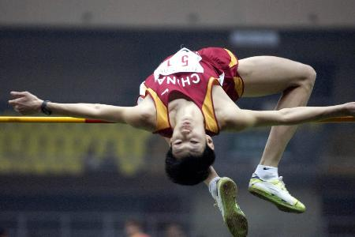
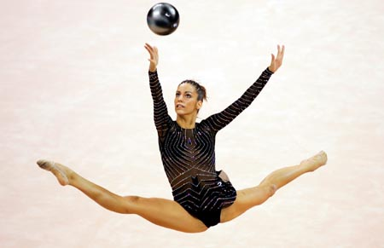
(二)人体环节关节点的判定
1.确定人体环节关节点的基础
运动解剖学、运动生物力学、运动技术原理、人体惯性参数模型及影像分析模型的知识理论是确定人体环节关节点原则与方法的理论基础

Slide 18
2．确定关节转动中心的原则和方法
（1）确定关节转动中心的原则
关节点应是关节瞬时转动中心；关节中心应位于两环节纵轴的交点处，使环节两端与关节纵轴连接；参照骨性体表标志；关节点的位置应与所引用的环节惯性参数测量方法相一致。
(2)关节转动中心位置的确定方法
腕关节：尺骨茎突高度水平线中点或腕横纹的中点。
肘关节：肘横纹中心(前)，尺骨鹰嘴隆起高度中心(背)。
肩关节：将上臂上端(包括肩峰)看成是球形几何体，肩关节转动中心位于球心。
髋关节：其转动中心位于大转子顶的高度。侧面观位于大转子顶点；正面观位于腹股沟线(相当于髂前上棘至耻骨结节的连线)中点附近。
膝关节：股骨外上髁(或内上髁)，或髌骨中点。
踝关节：腓骨外踝隆起处，胫骨内踝下缘

Slide 19
(三)人体环节质量及环节质心
1. 环节相对质量：各环节绝对质量与人体质量之比叫做各环节相对质量。环节相对质量并不恒定，躯干的质量最易发生变化。
2. 环节质心：即是环节的质量中心
3. 人体环节质心相对位置：是指该环节质心上部尺寸占本环节全长的百分比。
4. 表2-2、表2-3和表2-4的数据分别是国内外男子和女子人体环节质心的相对位置的比较，以及中国成年人国家标准环节质心相对位置的数据。（P40）

